Slide 1
El calendari de Nadal

Slide 2
24 de desembre

Slide 3
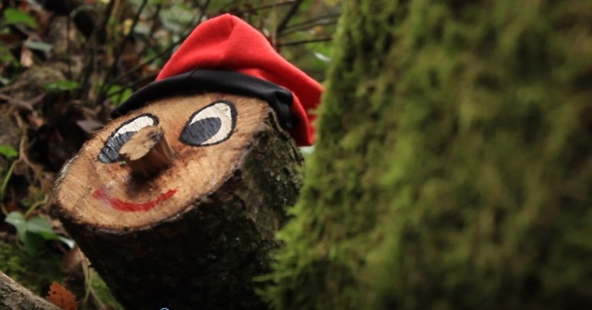
Vigilia de Nadal
Sopar familiar.
Es fa cagar el Tió.
En algunes cases, el Pare Noel deixa els regals aquella nit.
“Per Nadal qui res no estrena res no val”

Slide 4
25 de desembre

Slide 5
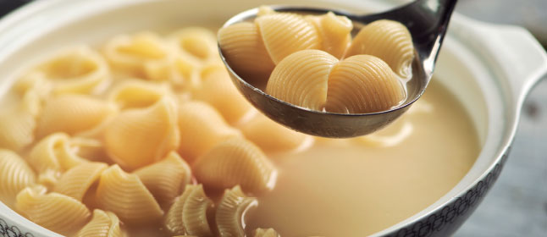
Nadal
Dinar familiar amb una llarga sobretaula.
Es fan pessebres.
Menjar típic: escudella i carn d’olla.
“Per Nadal cada ovella al seu corral”

Slide 6
26 de desembre

Slide 7
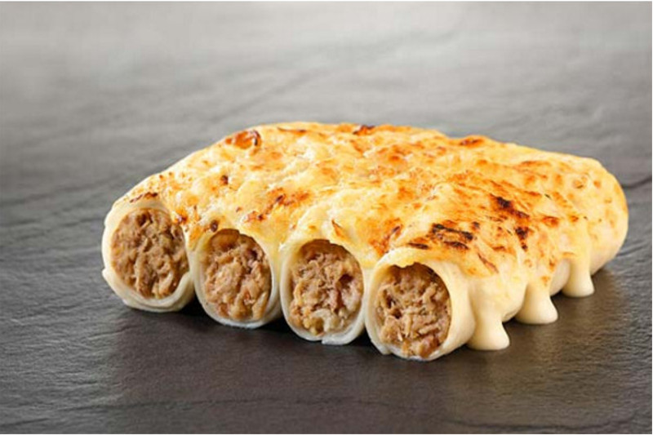
Sant Esteve
Dinar amb la família i els amics.
Menjar típic: els canelons.
“Per Nadal i Sant Esteve cadascú a casa seva”

Slide 8
31 de desembre

Slide 9
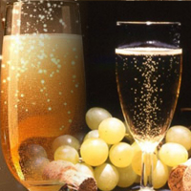
Nit de cap d’any
Sopar amb ball i festa.
A les 12h es mengen 12 grans de raïm amb les 12 campanades.
Es brinda amb cava i la gent felicita l’any nou.
“Menjar raïm per Cap d’Any porta diners tot l’any”

Slide 10
1 de gener

Slide 11

Cap d’any
Inici del nou any.
Dinar familiar.
Nous propòsits i projectes pel nou any.
“Any nou, vida nova”

Slide 12
5 de gener

Slide 13
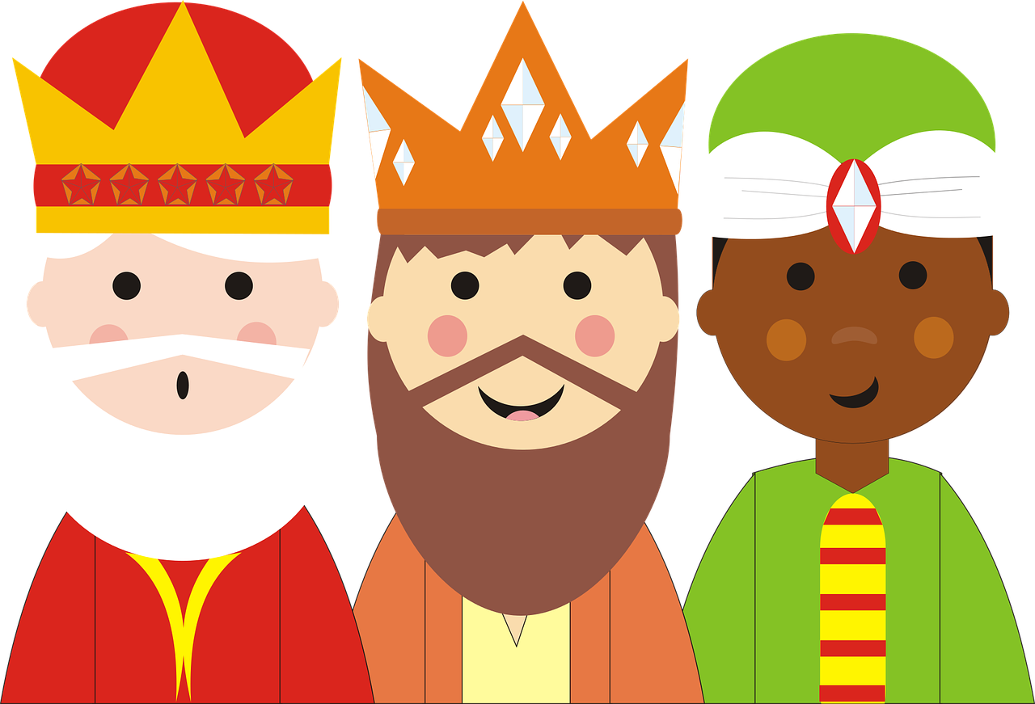
La cavalcada de Reis
Es dona la carta als Reis.
Es deixa menjar als Reis.
Es deixen sabates o mitjons perquè els Reis deixin els regals.
“Nit de reis estrellada, any de vi i llocades”

Slide 14
6 de gener

Slide 15
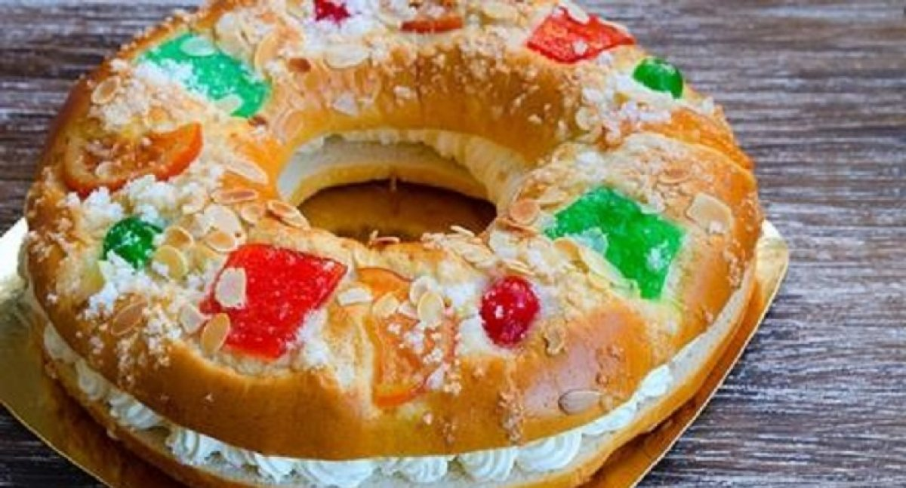
Els dia de Reis
Al matí descobrim els regals que han deixat els Reis.
Fem un dinar familiar, l’últim de les festes.
Menjar típic: el tortell de Reis.
“Visca els tres Reis de l’Orient que porten coses per a tota la gent”

Slide 16






DESEMBRE
 |  |  |  |  |  | 1
2 | 3 | 4 | 5 | 6 | 7 | 8
9 | 10 | 11 | 12 | 13 | 14 | 15
16 | 17 | 18 | 19 | 20 | 21 | 22
23 | 24 | 25 Nadal | 26 Sant Esteve | 27 | 28 | 29
30 | 31 Nit de cap d’any

Slide 17
GENER
 |  | 1 Cap d’any | 2 | 3 | 4 | 5 Nit de reis
6 Dia de reis | 7 | 8 | 9 | 10 | 11 | 12
13 | 14 | 15 | 16 | 17 | 18 | 19
20 | 21 | 22 | 23 | 24 | 25 | 26
27 | 28 | 29 | 30 | 31

Slide 18
Bon nadal
I feliç any nou!

